Slide 1

4.签订合同----正确把握合同，
科学处理合同事物
4-1 签订合同
高扬

Slide 2
学习目标
素质目标
能力目标
具有较强的系统分析问题、解决问题能力及逻辑思维能力
知识目标
能根据《合同法》磋商、签订合同
1.掌握合同订立的形式与内容；2.掌握合同订立的程序

Slide 3
情境导入
5月10日，公司向甲公司一份邮件“我公司急需电脑10台，如你公司有货，请速告知，我公司有意购买。”甲公司收到后及时回复，他们备有现货，且告知了电脑的配置、交货时间、地点、价格等，同时告知履行方式是先发货后付款。公司收到甲公司邮件后，及时回复同意甲公司的条件。
合同是否成立？

Slide 4
1
合同订立的形式
2
合同订立的内容
3
合同订立的过程
4
合同成立的时间、地点

Slide 5
小明同学的一天
早晨起床后买包子作为早餐
乘坐18路公交车到学校 上课
找人借钱
晚上去淘宝购物
买卖合同
运输合同
借款合同
买卖合同

Slide 6
公司日常运营
租赁房屋
购买货物
找货代公司运输货物
交供热费
租赁合同
买卖合同
运输合同
供用电、水、气、热力合同

Slide 7
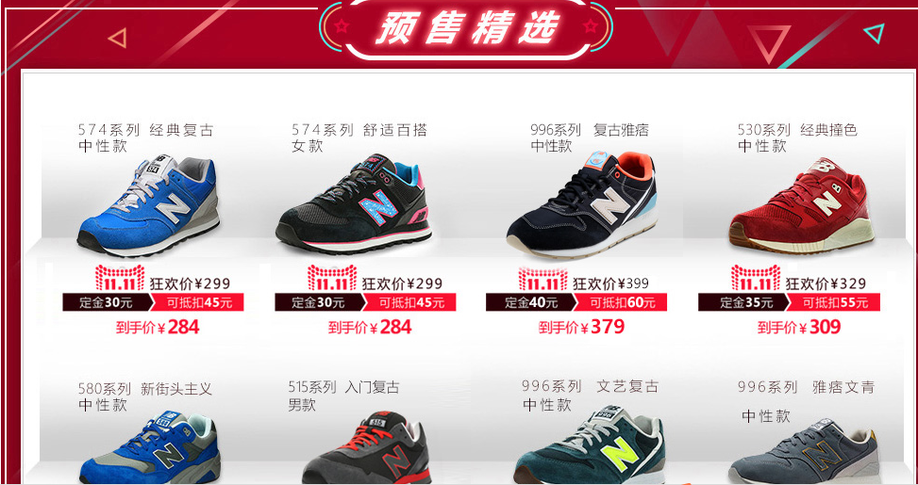
案例：双十一预售“定金”支付

Slide 8
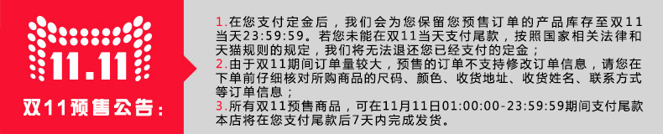

Slide 9
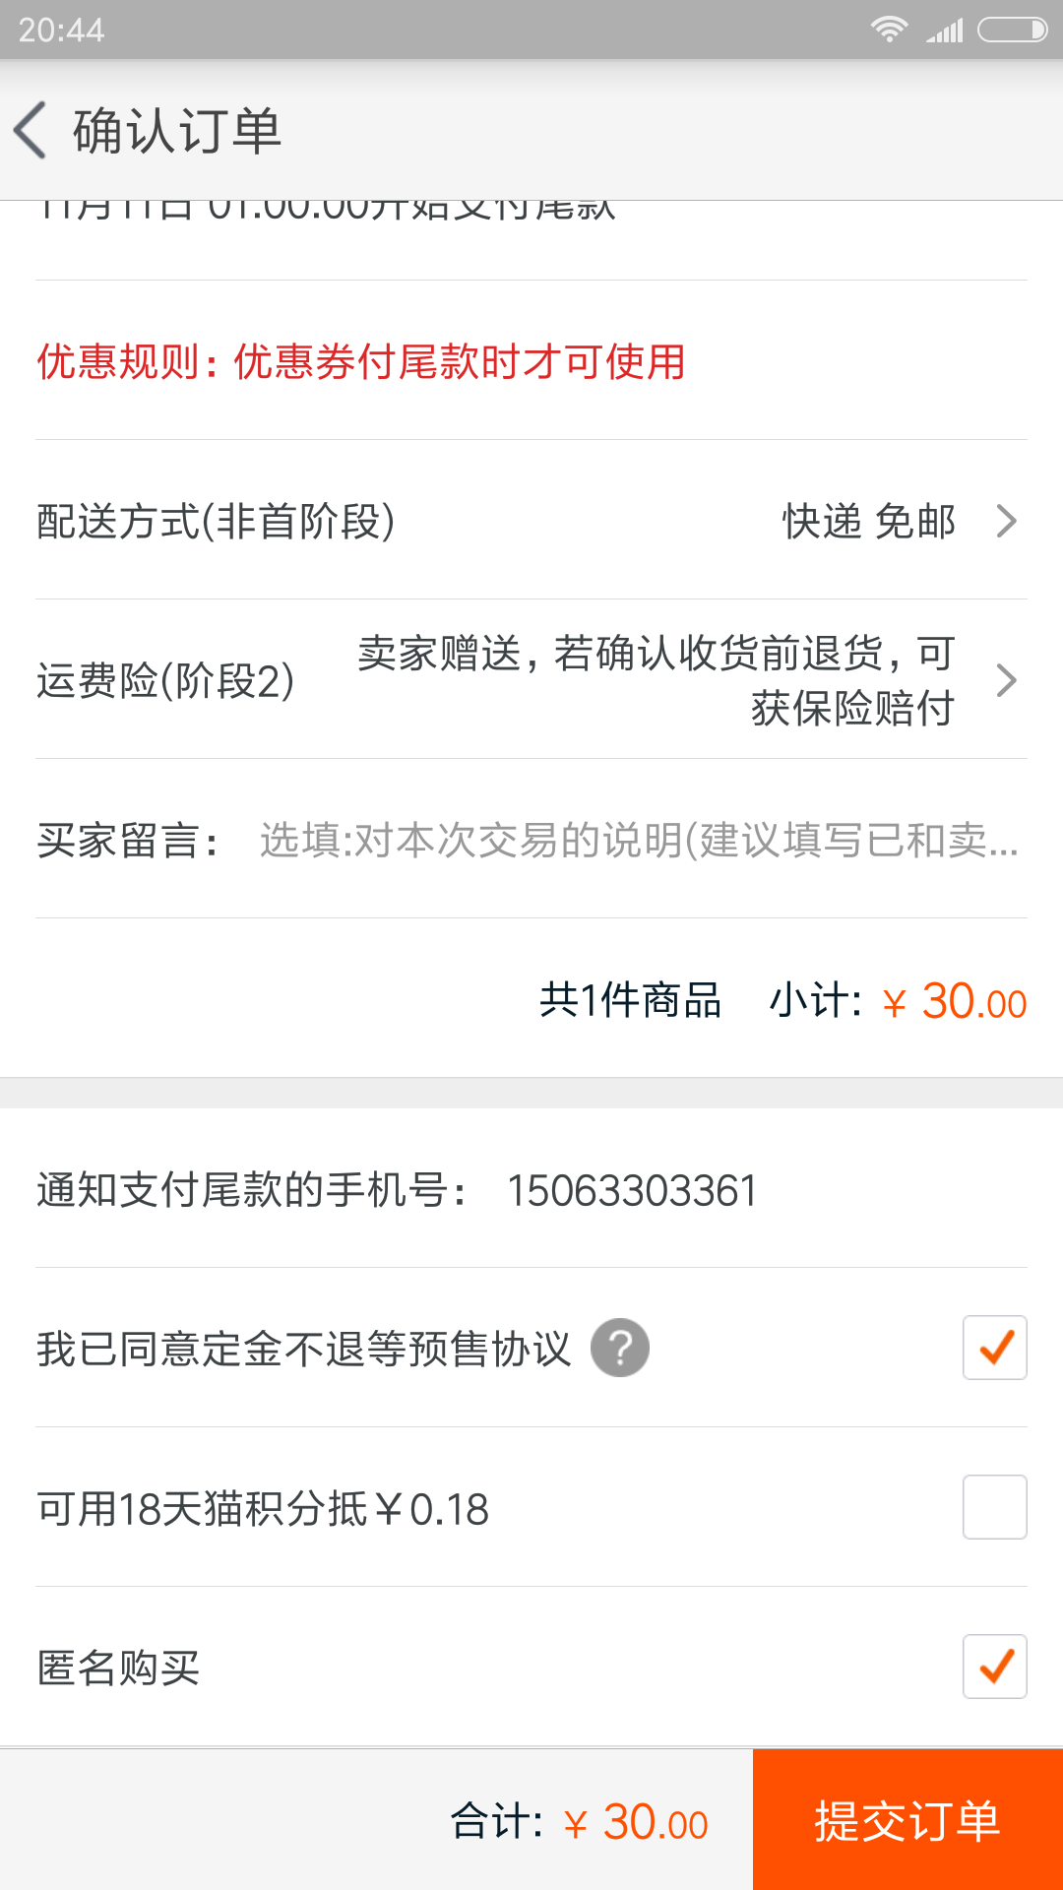

Slide 10


Slide 11


徙木立信

Slide 12
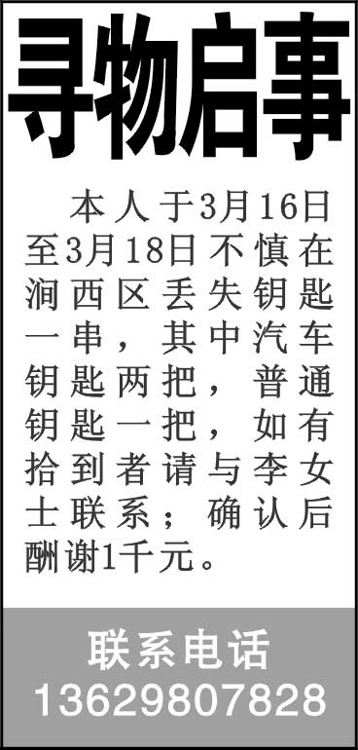

Slide 13
官有政法
民从私契

Slide 14

1、合同概述
1.1
1.2
1.3
概念
特征
分类

Slide 15
1、合同概述
1.1 概念
合同是平等主体的自然人、法人、其他组织之间设立、变更、终止民事权利义务关系的协议。

Slide 16
1、合同概述
1.2 特征
（1）主体特征
合同是地位平等的法律主体之间的法律行为。
（2）目的特征
以产生、变更、终止民事权利义务关系为目的。
（3）合同的行为特征
合同是一种民事行为,是双方民事行为。

Slide 17
1、合同概述
第二条 本法所称合同是平等主体的自然人、法人、其他组织之间设立、变更、终止民事权利义务关系的协议。
例外
婚姻、收养、监护等有关身份关系的协议，适用其他法律的规定
第三条 合同当事人的法律地位平等，一方不得将自己的意志强加给另一方。

Slide 18
不属于平等主体之间订立的民事权利义务关系的协议不适用合同法。具体来说，这些关系不应当由合同法调整：(1)政府依法维护经济秩序的管理活动，属于行政管理关系，不是民事关系，适用有关政府管理的法律，不适用合同法;(2)法人、其他组织的内部管理关系，适用有关公司、企业的法律，也不适用合同法;(3)婚姻、收养、监护等有关身份关系的协议，适用其他法律的规定，也不适用合同法。

Slide 19
1、合同概述
1.3分类
（1）以法律是否设有规范并赋予一个特定的名称为标准：
有名合同（典型合同） 15种
无名合同（非典型合同）

Slide 20
1、合同概述
有名合同
1、买卖合同
2、供用电、水、气、热力合同
3、赠与合同
4、借款合同
5、租赁合同
6、融资租赁合同
7、承揽合同
8、建设工程合同
9、运输合同
10、技术合同
11、保管合同
12、仓储合同
13、委托合同
14、行纪合同
15、居间合同

Slide 21

1、合同概述
(2)根据合同成立是否须交付标的物或完成其他给付
诺成合同
实践合同

Slide 22
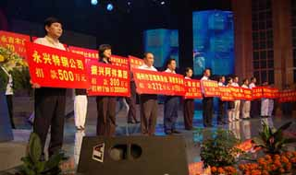
赠与人在赠与财产的权利转移之前可以撤销赠与。
具有救灾、扶贫等社会公益、道德义务性质的赠与合同或者经过公证的赠与合同，不适用前款规定。

Slide 23
1、合同概述
（3）根据合同是否需要特定的形式和手续来划分
要式合同
不要式合同

Slide 24
1、合同概述
(4)以合同相互间的主从关系为标准,将合同分为
主合同
从合同

Slide 25
1、合同概述
(5)根据当事人双方权利义务的分担方式
双务合同
单务合同

Slide 26
2.1合同的形式
2、合同订立
口头形式
普通的书面形式
书面形式
特殊书面形式
其他形式(行为默示等)

Slide 27

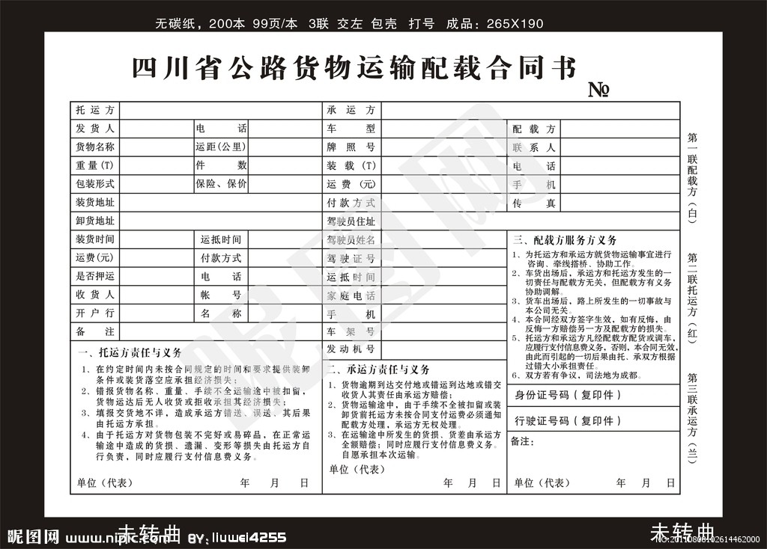
2、合同订立

Slide 28
出卖人： （以下简称甲方） 买受人：（以下简称乙方）
住所地： 住所地：
法定代表人： 法定代表人：
甲、乙双方根据《中华人民共和国合同法》等有关法律规定，在平等、自愿的基础上，经充分协商，就乙方购买甲方产品达成以下买卖合同条款。
一、产品名称、型号、数量
二、产品质量
1.质量标准：
2.乙方对产品质量的特殊要求：
3.乙方对产品包装的特殊要求：
4.乙方对产品质量有异议的，应当在收到产品后五日内提出确有证据的书面异议并通知到甲方；逾期不提出异议的，视为甲方产品质量符合本合同约定要求。但乙方使用甲方产品的，不受上述期限限制，视为甲方产品符合合同约定要求。
三、产品价款
1.产品的单价与总价：
上述货物的含税价为： 总价款为：
2.甲方产品的包装费用、运输费用、保险费用及交付时的上下列支费用等按下列约定承担：
甲方产品的包装物由 提供，包装费用由 承担。
甲主产品的运输由 办理，运输费用由 承担。
甲方产品的保险由 办理，保险费用由 承担。
甲方产品交付时的上下力支费用由 承担。
乙方承担的上述费用，乙方应当在甲方交货前一次性给付甲方。
买卖合同

Slide 29
四、产品交付
甲方产品交付方式为：乙方提货/甲方送货/甲方代办托运。
产品交付地点为甲方所在地，交货时间为合同生效后 天，若乙方对甲方产品有特殊要求的，甲方应当在乙方提供相关确认文件后 天内交货。但乙方未能按约定付款甲方有权拒绝交货，乙方未能及时提供相应文件的，甲方有权延期交货。
在合同约定期限内甲方违约未能及时交货的，产品的灭失、毁损的风险由甲方承担；产品交付后或乙方违约致使甲方拒绝交货、延期交货的，产品的灭失、毁损的风险由乙方承担。
五、价款结算
乙方应在本合同书签订 日内向甲方预付货款 元，甲方交付前给付价款 元，余款由乙方在收到甲方产品之日起 天内付清。
乙方应当以现金、支票或即期银行承兑汇票方式支付甲方价款。
双方同意乙方未能付清所有价款之前，甲方产品的所有权仍属于甲方所有。
六、合同的解除与终止
双方协商一致的，可以终止合同的履行。一方根本性违约的，另一方有权解除合同，但应当及时书面通知到对方。
七、商业秘密
乙方在签订和履行本合同中知悉（转载自第一范文网http://www.diyifanwen.com，请保留此标记。）的甲方的全部信息（包括技术信息和经营信息等）均为甲方的商业秘密。
无论何种原因终止、解除本合同的，乙方同意对在签订和履行本合同中知悉的甲方的商业秘密承担保密义务。非经甲方书面同意或为履行本合同义务之需要，乙方不得使用、披露甲方的商业秘密。
乙方违反上述约定的，应当赔偿由此给甲方造成的全部损失。
八、违约责任
本合同签订后，任何一方违约，都应当承担违约金 元。若违约金不足以弥补守约方损失的，违约方应当赔偿给守约方造成的一切损失（包括直接损失、可得利益损失及主张权利的费用等）。

Slide 30
九、不可抗力
因火灾、战争、罢工、自然灾害等不可抗力因素而致本合同不能履行的，双方终止合同的履行，各自的损失各自承担。不可抗力因素消失后，双方需要继续履行合同的，由双方另行协商。
因不可抗力终止合同履行的一方，应当于事件发生后 日内向对方提供有权部门出具的发生不可抗力事件的证明文件并及时通知对方。未履行通知义务而致损失扩大的，过错方应当承担赔偿责任。
十、其他约定事项
1、乙方联系人或授权代表在履行合同过程中对甲方所作的任何承诺、通知等，都对乙方具有约束力，具有不可撤销性。
2、签订或履行合同过程中，非经甲方书面同意或确认，乙方对甲方任何人员的个人借款，均不构成乙方对甲方的预付款或已付款款项。
3、乙方联系地址、电话等发生变化的，应当及时通知到甲方，在乙方通知到甲方前，甲方按本合同列明的联系方式无法与乙方联系的，由乙方承担相应的责任。
4、本合同未约定的事项，由双方另行签订补充协议，补充协议与本合同书具有同等法律效力。
5、乙方应当在签订合同时向甲方提供其合法经营的证明文件，并作为本合同的附件。
6、签订本合同时，双方确认的合同附件为本合同不可分割的组成部分，与本合同具有同，同等法律效力。
十一、争议解决
本合同履行过程中产生争议的，双方可协商解决。协商不成的，应向甲方所在地人民法院提起诉讼解决。
十二、明示条款：
甲、乙双方对本合同的条款已充分阅读，完全理解每一条款的真实意思表示，愿意签订并遵守本合同的全部约定。
十三、本合同经双方盖章或授权代表签字后生效。
十四、本合同书一式四份，双方各执二份。
甲 方 ： 乙 方：
委托代理人： 委托代理人：
电 话： 电 话：
传 真： 传 真：
年 月 日

Slide 31
2.2合同内容（一般合同条款）
2、合同订立
（1）当事人的名称和住所
（2）标的
（3）数量
（4）质量
（5）价款或报酬
（6）履行期限、地点和方式
（7）违约责任
（8）争议解决办法

Slide 32
2.2合同内容（格式条款）
2、合同订立
格式条款，是当事人为了重复使用而预先拟定的，并在订立合同时未与对方协商的条款。具有的特点有：
（1）重复使用性；
（2）单方确定性；
（3）相对人附从性。

Slide 33
2、合同订立
对格式条款从三个方面予以限制：
（1）提供格式条款一方有提示、说明的义务，应当提请对方注意免除或者限制其责任的条款，并按照对方的要求予以说明；
（2）免除提供格式条款一方当事人主要义务、排除对方当事人主要权利的格式条款无效；
（3）对格式条款的理解发生争议的，应当作出不利于提供格式条款一方的解释。

Slide 34
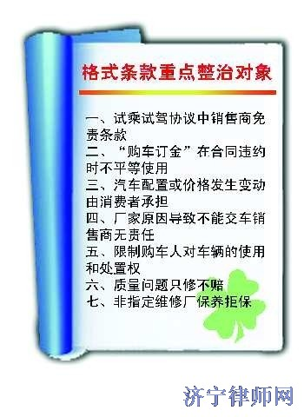

Slide 35
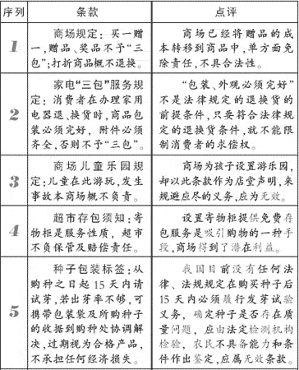

Slide 36
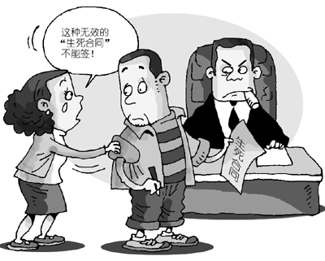
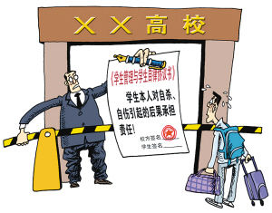
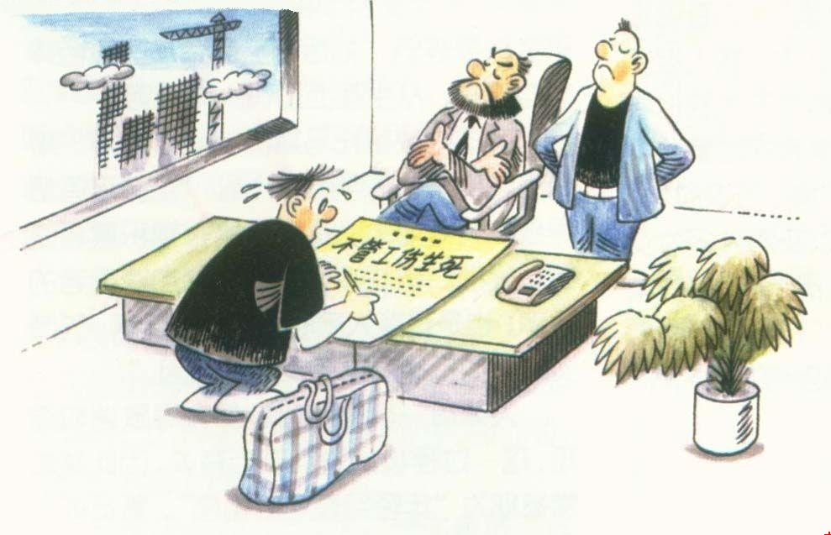
2、合同订立

Slide 37
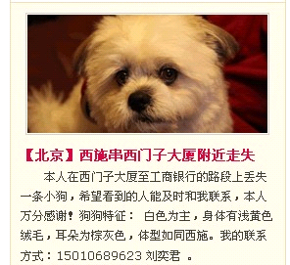
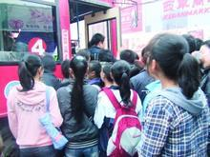

悬赏广告?
路上行使的公交车?
自动售货机？
超市购物?
“出售临海别墅一套，260平方米，价格面议。”
“本店有大批高档衬衫,价格优惠,欲购从速”。
“真丝袜子，每双2元，交款提货，欲购从速。”
要约
非要约？

Slide 38
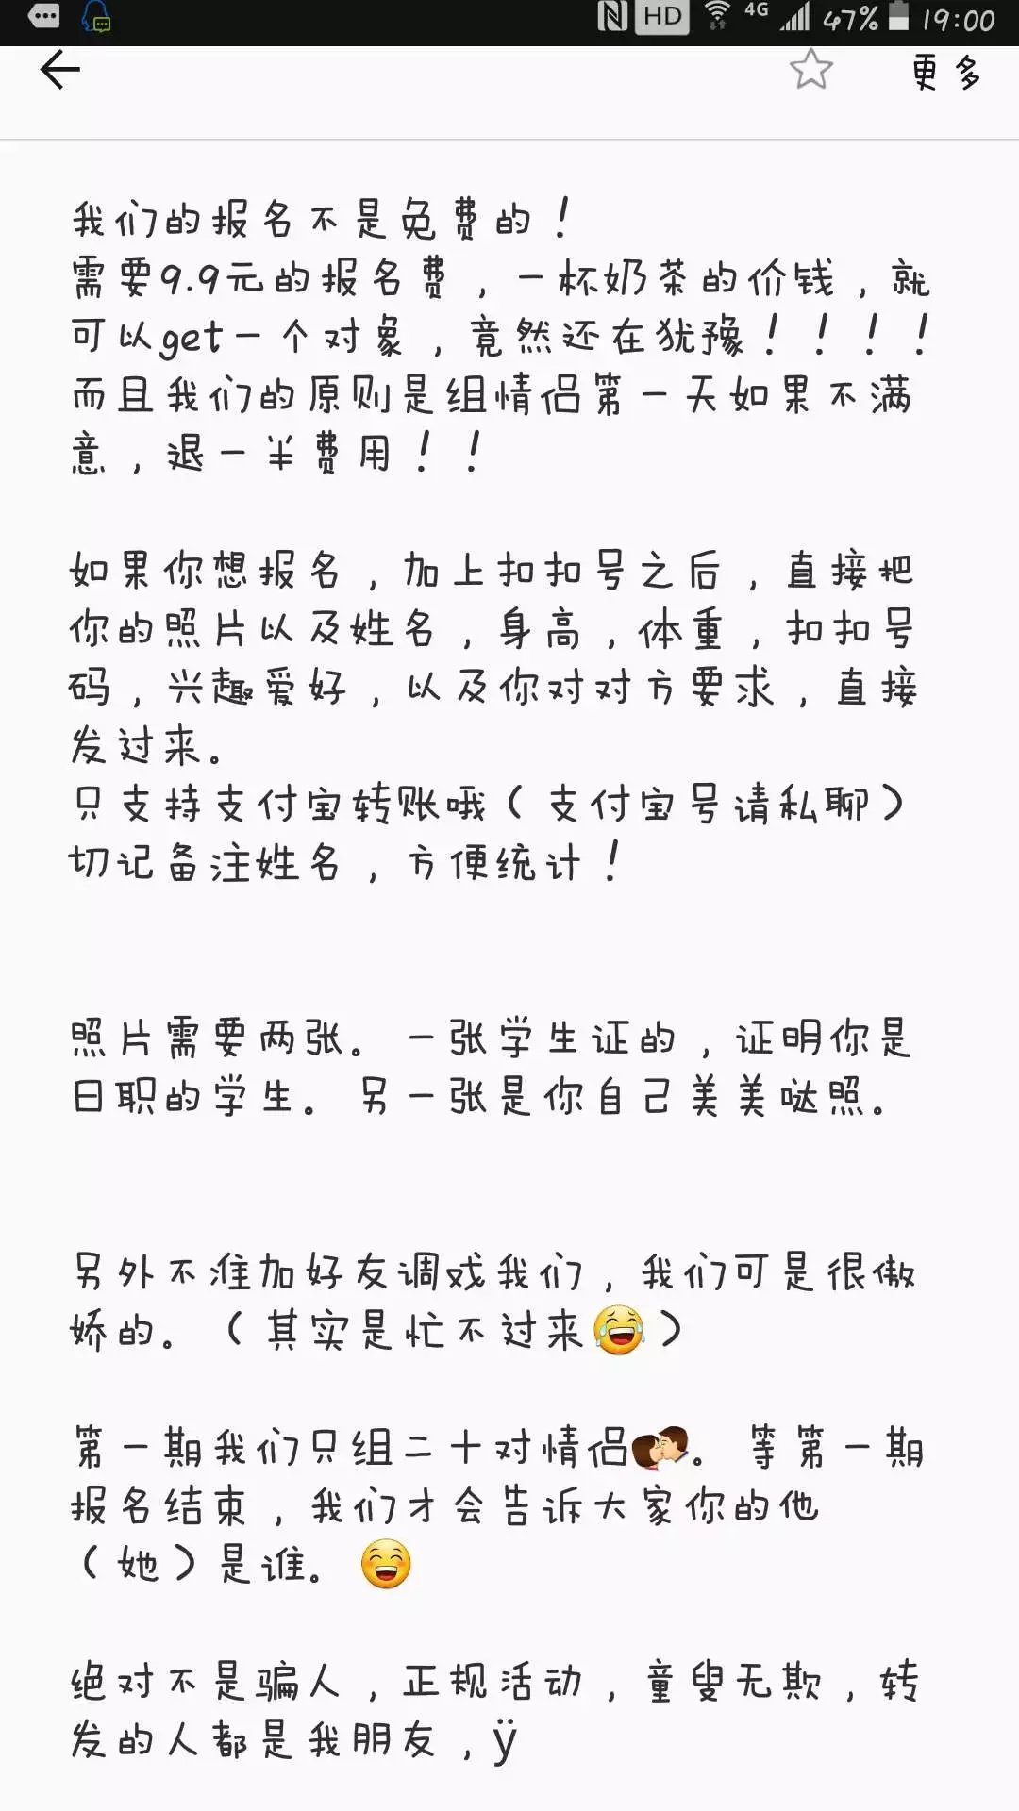

让“红杏”见证你们从友情到爱情

Slide 39
2.3订立的过程
2、合同订立
根据《合同法》的规定，订立合同的一般程序为要约、承诺程序。
（1）要约
要约是一方当事人向他方发出的希望以一定条件订立合同的意思表示。
（2）承诺
承诺，是指受要约人同意要约的意思表示。

Slide 40
合同订立的程序
要 约
希望与他人订立
合同的意思表示
承 诺
受要约人接受要
约的意思表示

Slide 41
☆要约内容须具体、确定、完整；
☆要约须向特定人发出；
☆要约须表明经受要约人承诺，要约人即受该意思表示约束。
构成要件
要约与要约邀请
直接目的；受要约人是否特定；
内容； 所处阶段
希望他人向自己发出要约的意思表示。
要约
要约的生效
数据电文
到达生效
不得撤销
要约的撤回与撤销
先于要约到达或同时到达
发出承诺之前到达
要约的失效

Slide 42
概念区别
2、合同订立
1、要约与要约邀请
2、要约的撤回与撤销
3、承诺的迟到与承诺的迟延

Slide 43
要约邀请
2、合同订立
又称为要约引诱，是指当事人一方发出的希望他人向自己发出要约的意思表示。
要
约
邀
请
寄送价目表
拍卖公告
招标公告
招股说明书
商业广告

Slide 44
思考：
下列要约中可撤销的有：
A.“×规格水泥10吨，单价1000元，请于15日内与我厂联系，过时不候。”
B.“……，本要约为不可撤销之要约。”
C.“现有高档西装一批，单价350元，交款即购，数量不多，欲购从速。”
D.某公司给运输公司发来传真，称：“有小麦1000吨，需运往南京，请贵公司务必为我公司安排50吨卡车20辆，切切！”运输公司遂立即取消了部分零担货运，腾出车辆供该公司使用。
要约人确定了承诺期限
或者以其他方式明示
要约不可撤销
√
受要约人有理由认为要约是不可撤销
的，并且已经为履行合同做了准备工作。

Slide 45
思考：
下列情形中，要约仍然有效的有：
A.甲给乙电话称：“我有MP5一个，九成新，一千元，你要不要？”乙聊了几句，但对上述问话未作表态。
承诺期限届满，受要约人未作出承诺
B.甲公司电告乙公司：“现有小麦1万吨，于上海交货，每吨1000元”。乙公司回电：“同意贵公司报价，天津交货”。
受要约人对要约的内容作出实质性变更
C.乙按照甲要求的时间、方式发出承诺通知，但因邮局延误，乙的承诺未在承诺期限内到达要约人，要约人收到后未作表态。
D.甲拒绝要约后在承诺期限内又表示同意。
拒绝要约的通知到达要约人
↓

Slide 46
☆须由受要约人针对要约作出
☆须在合理期限内作出
☆须以通知方式作出（行为）
☆承诺的内容与要约的内容一致
构成要件
有关合同标的、数量质量、价款或者报酬、履行期限、履行地点和方式、违约责任和解决争议方法等
生效时间
承诺通知到达要约人时生效
承诺
不需通知的，作出承诺行为时
采用数据电文形式发出承诺的
承诺的撤回
承诺到达之前或同时到达
撤销？
超过承诺期限发出承诺的
逾期承诺的效力
受要约人超过承诺期限发出承诺的，除要约人及时通知受要约人该承诺有效的以外，为新要约。
在承诺期限内发出承诺的
受要约人在承诺期限内发出承诺，按照通常情形能够及时到达要约人，但因其他原因承诺到达要约人时超过承诺期限的，除要约人及时通知受要约人因承诺超过期限不接受该承诺的以外，该承诺有效。

Slide 47

思考：
1.甲商店需电扇,即向乙厂发函,称：“我店愿进贵公司×型号电风扇100台，单价57元/台，货到付款。”第二天乙厂即向甲商店发出货物。
甲、乙的行为分别为？
要约
承诺

Slide 48
2.广州五羊进出口公司出售一批农产品,于5月15日向美国麦克劳公司寄出一份函电：“一批农产品300公吨，即期装船，不可撤销即期信用证付款，每公吨900美元CIF纽约。5月25日前答复有效。”美国公司于5月20日复电如下：“你5月15日电我接受：一批农产品，300公吨，即期装船，不可撤销即期信用证付款，每公吨900美元CIF纽约，除通常的装运单据以外，要求提供产地证、植物检疫证明书、适合海洋运输的良好包装。”广州公司于5月25日复电：“你20日电收到，十分抱歉，由于世界市场价格变化，收到你接受电报前，货物已另行出售。”
？广州公司与美国公司之间的合同是否成立？
实质性or非实质性变更条款

Slide 49
3.下列选项中，乙行为应当认定为承诺的有：
A.甲向乙发出要约，要求乙在一个月内答复，逾期答复则视为承诺。乙未按期答复
B.甲向乙发出出售电脑的要约，乙在甲规定的期限内答复：“价格每台减少500元，其他条件不变”
C.甲商店标价出售铅笔，乙未与店员协商就出钱购买
D.乙向甲自动售货机投币购买冰淇淋一份
CD

Slide 50
2.4 合同成立的时间和地点
2、合同订立
合同成立的时间
（1）口头合同
承诺人表示承诺的时间
（2）书面合同
① 普通的书面合同
合同上签字、盖章。
② 信件、数据电文形式
要约人收到承诺的时间。
（3）有特别规定或特别约定的合同
完成规定或约定程序的时间。

Slide 51
口头
第三十六条 法律、行政法规规定或者当事约定采用书面形式订立合同，当事人未采用书面形式但一方已经履行主要义务，对方接受的，该合同成立。
第三十七条 采用合同书形式订立合同，在签字或者盖章之前，当事人一方已经履行主要义务，对方接受的，该合同成立。
合同订立的形式
书面
法定；约定
其他
视听资料
沉默
一般条款
和内容
提供格式条款一方的义务；
格式条款的无效
格式条款的解释
格式合同
（条款）

Slide 52
案例：
甲制衣厂为生产高档毛衣向乙机械厂订购了一套机器设备。双方本应按照约定签订书面合同，但由于乙方说没关系，肯定能在2个月内送货上门，并安装调试至顺利生产，故双方未签订书面合同。2个月时，乙方准时将设备送到甲方，并进行了安装调试。在安装完毕之后的试生产过程中，机器出现故障。甲请乙的专业人员又进行了两次调试，但故障仍未排除，于是甲方以合同未采用双方约定的书面形式为由，要求认定合同不成立并退货。
？甲方的请求有无法律依据？此案应如何处理？

Slide 53
2、合同订立
合同成立的地点
承诺生效的地点为合同成立的地点。
（1）以对话方式缔约
承诺生效的地点为合同成立的地点。
（2）以非对话方式缔约
即当事人采用合同书形式订立合同的，双方当事人签字或盖章地点为合同成立的地点；签字或盖章不在同一地点的，应以最后签字或盖章的地点为合同成立的地点。

Slide 54
2、合同订立
（3）采用数据电文形式订立合同
收件人的主营业地为合同成立的地点；没有主营业地的，其经常居住地为合同成立的地点。 但当事人另有约定的，按照其约定。

